Slide 1

風險評估與自行評估
臺中市龍井區公所
106年度內部控制教育訓練
報告人 陳玉梅

Slide 2
大綱
一、前言
二、政府內部控制觀念架構
三、風險管理
四、風險評估
五、自行評估作業
四、結語

Slide 3
前言
人無遠慮
必有近憂
《論語．衛靈公》

Slide 4
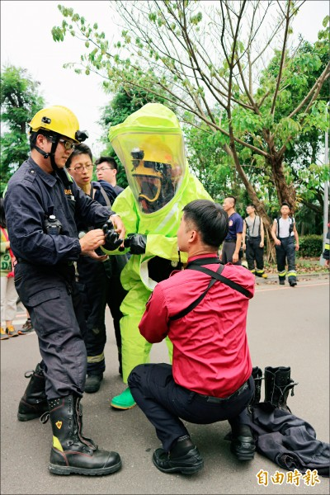
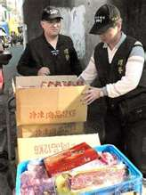
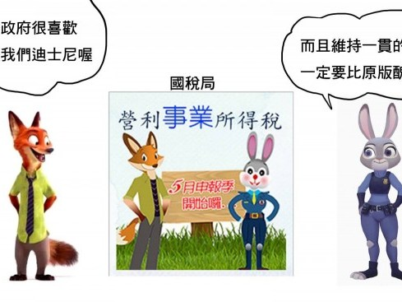
風險評估案例研討
實驗室疑洩毒氣 台大校園高度
「警」張
農委會斃死豬非法流用案
全臺／國稅局抄襲迪士尼遭踢爆
急撤銷網頁
4

Slide 5
政府內部控制觀念架構
由機關內部全體人員整合五項內部控制組成要素，共同參與設計及執行之管理過程，藉以合理確保達成四項內部控制目標。
法 令 遵 循
四項主要目標
可 靠 資 訊
資 產 安 全
施 政 效 能
實現施政效能
提供可靠資訊
遵循法令規定
  行政透明
保障資產安全
鑑於政府機關反貪腐係重要議題，將行政透明納為遵循法令規定之次目標
職 能
營運單位
控 制 環 境
部 門
風 險 評 估
組織層級
五項組成要素
控 制 作 業
資 訊 與 溝 通
與內部控制有關的單位或業務
監 督 作 業

Slide 6
風險管理

Slide 7

影響業務目標達成之風險?
資訊系統大當機
民眾個資外流
員工不當竊取民眾個資
採購發生弊端
公文書資料外流
……

Slide 8

風險
風險是指事件發生與否的不確定性，且通常伴隨著損失或危害。
風險的特性:
⒈為不確定性： 特定偶發事件，此事件： ⑴發生與否 ⑵發生的時間 ⑶發生的結果，皆不確定。
⒉有經濟盈虧的可能性。
⒊屬於將來性。
機關所面臨的風險是什麼?
指潛在影響組織目標達成之事件，及其發生之可能性與嚴重程度。

Slide 9
風險管理
何謂風險管理?
為有效管理可能發生事件並降低其不利影響，所執行之步驟與過程，即為風險管理。
政府風險管理的目標
培養行政院所屬各機關風險管理意識，促使各機關清楚瞭解與管理施政之主要風險，以形塑風險管理文化，提升風險管理能量，有效降低風險發生之可能性，並減少或避免風險之衝擊，以助達成機關目標，提升施政績效與民眾滿意度

Slide 10

風險管理之目標
減少發生機率
降低損害之程度
增進效能
合理確保安全

Slide 11
Optimal Risk-Taking
Insufficient
Risk-Taking
Optimal
Risk-Taking
Excessive
Risk-Taking
“Sweet Spot”
Expected
Enterprise Value
Risk Level
資料來源: Thought Leadership in ERM -Risk Assessment in Practice (COSO,2012)

Slide 12
典型的風險管理架構
建立風險管理執行背景體系
--
建立環境要素
--
建立機關要素
--
風險管理架構
--
發展風險評量標準
--
定義風險分析對象
風險辨識
--
會發生什麼?
--
如何、為何、何處、何時發生?
溝
通
與
協
商
監
督
與
審
查
風
險
評
估
風險分析
--
確認既有控制機制
--
找出發生的機率
--
評估風險等級
--
找出事件的影響
風險評量
與風險基準比較，設定優先順序
風險?
是
否
風險處理
--
列出可行風險對策
--
評估風險對策
--
選擇風險對策
--
準備處理計畫
--
執行處理計畫
資料來源：風險管理及危機處理作業手冊(p.7)

Slide 13
典型的風險管理架構(簡化版)
建立風險管理執行背景體系ª
a：背景體系包括環境要素、機關要素、風險管理之架構、風險評量之標準
b：包括辨認會發生什麼？如何、為何、何處、何時發生？
c：包括找出事件發生的機率、風險之等級及其影響；須先確認既有控制機制，是既有機制下之機率等級及影響
d：指與風險基準比較，設定優先順序
e：針對風險對策及處理計畫，包括辨認可行對策、評估與選擇對策，以及執行處理計畫
風險辨識^{b}
溝通與協商
風險評估
監督與審查
風險分析^{c}
風險評量^{d}
風險處理^{e}
資料來源:馬秀如教授講義

Slide 14
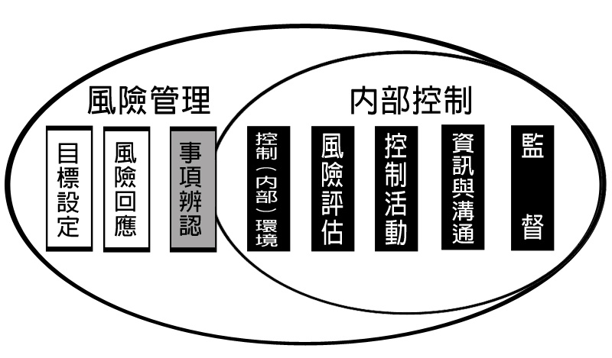
內部控制與風險管理之關係
─2004年COSO「企業風險管理─整合架構」
內部控制包含在風險管理之內，係風險管理不可或缺的一部分。
風險管理自內部控制延伸，其涵蓋的範圍比內部控制廣泛，且著重風險觀念。
資料來源：馬秀如教授講義

Slide 15
風險管理與內部控制之關聯
機關任何業務之推展都可能面臨風險，惟有效做好風險管理，才能合理確保機關目標之達成。內部控制為風險管理之一環，將風險管理之部份程序，運用到內部控制，透過風險辨識、分析及評量，以辨識無法達成目標之內、外在風險因素及評量風險程度後，據以決定應採取之控管措施。
辦理風險評估，分析風險的影響程度及發生之可能後，再依風險值及風險可容忍度，據以擇定應進行風險處理之業務項目。
審視所有業管業務，優先選定具有重要性、風險性的業務項目，逐步納入內部控制制度。

Slide 16
風險評估

Slide 17
風險評估程序
確認目標及決定風險容忍度
風
險
評
估程序
風險辨識
發掘可能影響整體與作業層級目標無法達成之內、外在風險因素。
風險分析
「影響程度之敍述分類表」、「發生機率之敍述分類表」
風險評量
風險值=影響程度等級*發生機率等級
風險滾推

Slide 18
確認目標及決定風險容忍度
由上而下確認整體與作業層級目標，以確保合理達成內部控制四項主要目標。
各機關組織架構調整或業務增減變動時，應一併檢視修正整體與作業層級目標。
決定適切之風險容忍度，所稱風險容忍度係指機關所願意承受整體與作業層級目標無法達成之變動程度。

Slide 19
目標、風險與內部控制
使命/願景
機關目標
單位目標
單位目標
單位目標
風險
風險
風險
風險
風險
風險
控制作業
控制作業
控制作業
控制作業
控制作業
控制作業
內部流程
人員
系統
監督作業
19

Slide 20
風險辨識
全面發掘可能影響整體與作業層級目標無法達成之內、外在風險因素，編製整體與作業層級目標及風險項對應表。

Slide 21

辨識風險
完整辨識影響整體與作業層級目標（含關鍵策略目標）無法達成之風險
施政計畫之先期規劃，就利害關係者意見、成本效益、技術可行性或跨機關業務協調等辨識風險
監察院等外部監督機關所提內部控制缺失，涉及業務推動過程中未能察覺或辨識之風險
涉及人民權利或義務之業務，辨識影響政府公信力之風險
Notes:
未能察覺業務推動過程潛在之風險、未將重要之內、外在風險因素納入評估或低估風險等級等。
對於主管業務所建立之檢（查）驗機制，欠缺風險意識，致所列查驗品項過少，且未納入高風險之品項，影響民眾使用安全。
忽視存在某型病毒之事實，致未依風險程度召開會議，徒增防疫風險，影響防治效能。
某機關籌設計畫於規劃徵收用地時未審慎考量在地住民之意見，辨識重大風險及評估其影響程度，遭致住民抗爭而重新變更基地範圍，無法達成預期經濟效益。
某機關辦理設備採購案，規劃階段未審慎考量該設備使用率偏低，仍陸續購置，造成閒置及投資效益偏低。

Slide 22
影響政府公信力之風險
採 行 控 制 機 制
假借職務上之權力、機會或方法圖本人或其他私人不法利益
影響政府公信力之風險：
假借或違背職務舞弊
消極不作為
行政效率不彰
政府透明度不足
評估風險
未依「行政程序法」第51條規定公告處理期間或於所定期間處理終結
未依「政府資訊公開法」第6條及第7條規定主動公開政府資訊
未依「政府服務創新精進方案」積極簡化服務流程、書表及縮短辦理時限，或建立申辦、申請案件公開查詢機制

Slide 23

風險辨識程序
風險來源?
影響或後果?
那些部門或單位受到影響?
何時?何地?風險形式?
如何控管?
做好準備了?

Slide 24
風險辨識
縣市政府常見關鍵風險項目彙總表

Slide 25

目的
辨識風險的來源、衝擊的範圍、事件所引起原因及其潛在後果
風險來源
參考「風險管理及危機處理作業手冊」
辨識出主要風險來源為「科技的運用」
網路資安設備，若遭受破壞或損壞，管理人員又延誤處理時機，恐將影響服務品質，損及機關形象；行政資料若未及存檔，恐將損及民眾權益及造成機關財務損失。
風險情境及影響
主要風險項目
網路資安設備當機

Slide 26
示範案例
非機關實況
辦理風險評估（確認目標、決定風險容忍度及進行風險辨識 ）-整體與作業層級目標及風險項目對應表(範例)
整體層級目標 | 作業層級目標 | 風險項目及代號
落實管理機制，提昇行政效率，增進服務效能。 | 提升採購、收支程序之合法及正確性，並提高物品保管之效益。 | S1出納財務控管疏漏
 |  | ……………………
 | 善用資訊科技，提昇行政效率及為民服務品質。 | I1核心業務運作遭影響
 |  | ……………………
 | 合理分配資源，提升預算執行績效。 | A1動支預備金等審核作業未能如期如質完成
 |  | A2未能及時提供內部審核專業審查意見
 |  | ……………………

Slide 27

風險分析
依照機關業務特擇用衡量風險影響程度及發生可能性之標準(量化或非量化)，以分析風險等級。
各機關依據業務性質訂定適切之風險影響程度及發生可能性（機率）之分類標準，並參考以往經驗或現行作業缺失，透過量化方式，分析各項風險之風險情境一旦發生之衝擊或後果及其發生可能性，以決定風險值。

Slide 28
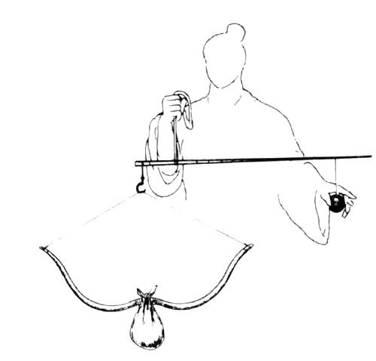
風險分析
蒐集資料
分析方法
風險圖象

Slide 29
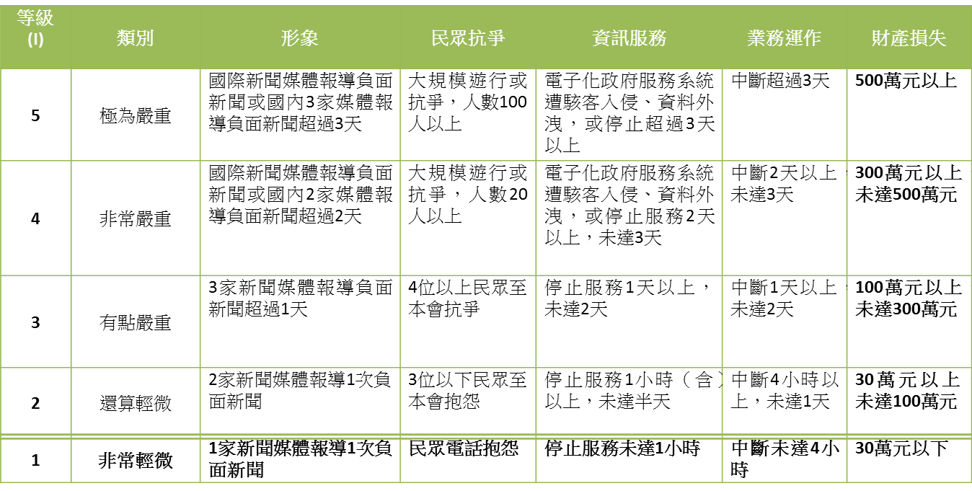
影響程度評量標準表

Slide 30
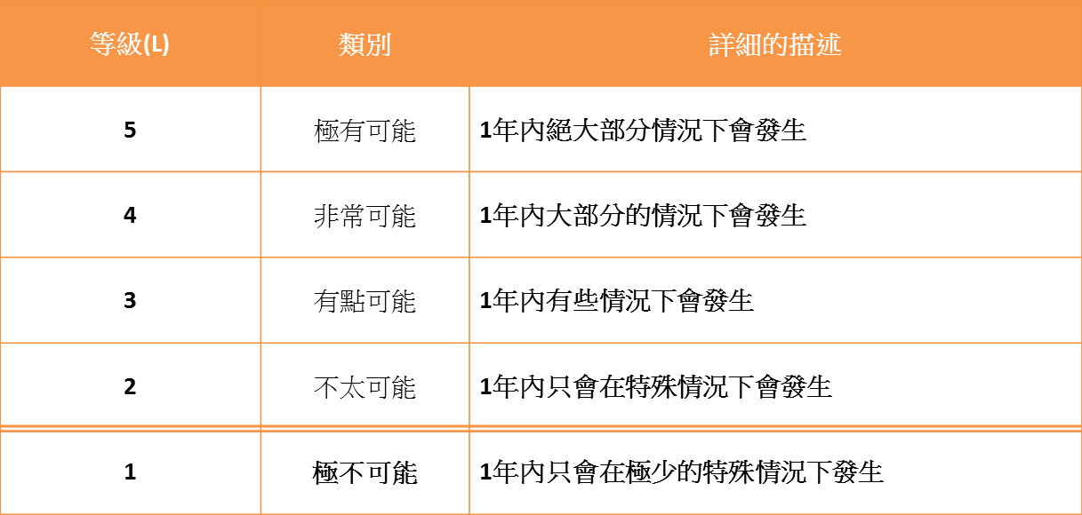
可能性評量標準表

Slide 31
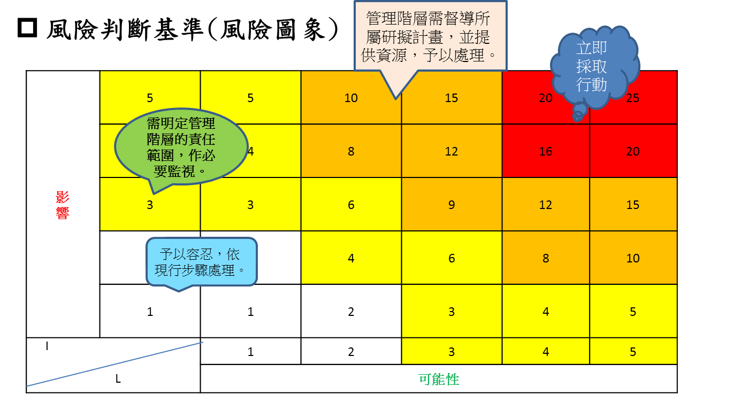

Slide 32
風險評量
依據風險分析結果，評定主要風險項目之風險等級，以判斷是否需優先處理或回應該風險要亦即決定該風之優先順序)。
殘餘風險值
殘餘風險值
殘餘風險值
風險容忍度
殘餘風險值

Slide 33
風險處理步驟
評量風險並分類
是
可容忍的風險
接受
否
列出可
降低發生
全部或
行的風
的機率
降低衝擊
部份轉嫁
規避
險對策
溝通及協商
評估並
考慮可行性、成本及利益
監督及檢討
選擇風
列出可行的風險對策
險對策
選擇風險對策
準備處理計畫
準備處理計畫
降低發生
降低衝擊
全部或
規避
執行處理計畫
的機率
部份轉嫁
內部控制所控管之部分，故通常稱內部控制為風險管理之具體措施
殘餘風險
可容忍的風險
接受
是
否
資料來源：風險管理及危機處理作業手冊(p.38)

Slide 34
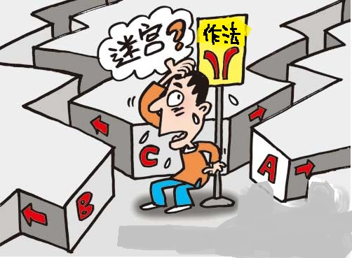
機關對風險之處理
於現有管制機制下，分析出事件影響目標達成之影響程度及發生之可能性，以兩者之乘積(現有風險值)，判斷風險等級，利用風險等級區別出可以接受和重大的風險，決定不同之風險處理方法(例如人員、程序、系統、監督作業等)後，填寫風險評估及處理表。

Slide 35
風險評估及處理表
風險 項目 | 風險情境 | 現有控制機制 | 現有風險分析 |  | 殘餘風險值 (R)= (L)x(I) | 新增控制機制 | 殘餘風險分析 |  | 殘餘風險值 (R)= (L)x(I) | 負責單位
 |  |  | 可能性 (L) | 影響程度 (I) |  |  | 可能性 (L) | 影響程度 (I)
依據風險登錄表所辨識之風險 | 依據風險登錄表之風險情境應與風險分析過程中所評估出之「衝擊或後果」及「風險情境或影響」之敘述相連結。 | 目前所遵循之法令規章、程序、資訊系統設計、人員安排、監督作業等。(包括原已採行之現有控制機制及新增控制機制) |  |  |  | 經過評估之後所採行增加之控管作業，例如增刪修訂控制作業、人員輪調、採用資訊系統控管等。
… | … | … | … | … | … | … | … | … | … | …

Slide 36
設計控制作業
根據風險評估結果，應就超過風險容忍度之主要風險項目，找出對應之相關業務項目，其中有關共通性業務，可參採各權責機關所定之共通性作業範例。
控制作業，係為確保各項業務活動皆已有效運作，相關控制重點已併入各項業務活動之作業流程中設計。
各機關應針對選定之業務項目，由內部各單位對其承辦作業流程，視業務性質需要，設計控制重點，包括核准、驗證、調節、覆核、定期盤點、記錄核對、職能分工、實體控制及計畫、預算或前期績效之分析比較等程序。
  各機關應針對已發生內部控制設計缺失之業務項目，即時修正應有之控制重點。

Slide 37
選定業務項目
  各機關內部控制制度之設計，應依風險評估結果選定業務項目納入內部控制制度。
  選定業務項目納入內部控制制度時，應注意下列事項：
    跨職能業務：宜視業務性質增納跨職能整合業務項目，並合宜彈性調整控制作業及作業流程，以強化源頭管理及整合關鍵控制重點。
    共通性業務：共通性作業範例屬需優先處理範圍之作業項目，應即時納入內部控制制度。非屬需優先處理範圍之作業項目得暫不納入內部控制制度，惟仍應監督並定期檢討，一旦列入需優先處理範圍，即應予納入內部控制制度。
    個別性業務：屬需優先處理範圍之作業項目，應即時納入內部控制制度。

Slide 38
風險滾推
各機關應採滾動方式定期辦理風險評估作業，監督可容忍之風險是否仍維持可容忍之程度，並將前期不可容忍之主要風險項目所採行之新增控制機制，滾動納入本期現有控制機制一併檢討及評量其殘餘風險值，以決定是否需採行其他新增控制機制因應該等風險。

Slide 39
風險滾推
滾動檢討風險，以因應對內部控制產生重大影響之改變：透過辨識政策、業務、法令規定或資訊系統等產生重大改變之風險，採滾動方式定期辦理風險評估作業，據以檢討及評量各風險項目，以因應內部及外部環境之改變。

Slide 40
滾推方式辦理風險評估
依風險評估程序重新檢視機關之風險及風險處理之方式。
檢視是否有新增業務而產生尚未辨識之風險。
檢視是否因政治、經濟、科技…等之變動而致使業務所面臨的風險發生變動。
重新檢視各單位業務目風險值，是否有變動。
評估(控制)重點有無修正或增減之必要性。

Slide 41
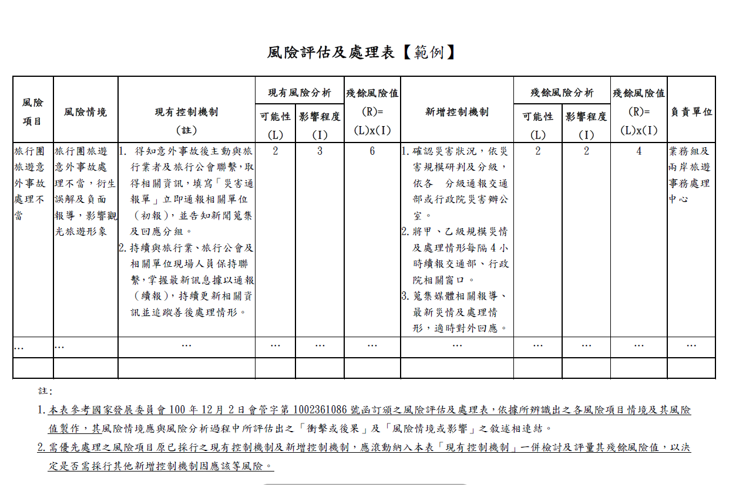

Slide 42
自行評估作業

Slide 43
自行評估法源依據:
臺中市政府內部控制監督作業要點
一、規範監督作業：例行監督、自行評估、內部稽核
二、內部控制缺失之判定程序
三、自行評估及內部稽核之辦理次數及涵蓋期間。
四、監督作業之辦理流程及相關表件
五、各機關辦理自行評估結果及內部稽核報告所列改善措施或具體興革建議，若涉及需修正內部控制制度者，有關內部控制制度之修訂。

Slide 44
自行評估作業講授大綱
一、辦理次數及涵蓋期間。
二、自行評估(整體層級及作業層級)計畫之擬訂。
三、自行評估計畫之執行。
四、作業層級自行評估之評估情形為落實，惟事後經外部監督機關提出與該評估重點有關之內部控制缺失等意見時之處理。

Slide 45
自行評估辦理次數及涵蓋期間
年度自行評估及年度稽核：每年應至少各辦理一次年度自行評估及年度稽核，評估及稽核之期間至少應涵蓋十二個月份，並可自前一年度開始進行跨年度之自行評估及稽核，其前後年度之起訖時間應分別相互銜接。
例子:104年辦理自行評估截止日104年3月31日，則105年須從104年4月1日起，並且至少評估至105年3月31日。

Slide 46
自行評估之效益
提升同仁內部控制意識。
增進同仁對於作業流程的瞭解。
提早發現及改善內部控制缺失。
對於內部控制制度之有效性，提供定期驗證或聲明。
有助於內部稽核計畫及重點之擬定。

Slide 47
內部控制自行評估架構圖
評估總表
（內部控制制度有效性整體評估結論）
整
體
層
級
評估明細表
（控制環境）
評估明細表
（風險評估）
評估明細表
（控制作業）
評估明細表
（資訊與溝通）
評估明細表
（監督）
作
業
層
級
自行評估表
（各單位）
自行評估統計表
（內控幕僚）
部份落實/未落實項目一覽表
（內控幕僚）

Slide 48
自行評估方法
層級 | 整體層級評估 | 作業層級評估
評估項目 | 內部控制各組成要素及判斷項目 (可自行增減修訂) | 各單位職掌例行監督機制及內部控制制度控制作業之執行情形 (可自行調整增列)
評估工具 | 評估總表 評估明細表 | 自行評估表 自行評估統計表 部份落實/未落實項目一覽表
評估方式 | 由下而上 | 由下而上
評估結果 | 分為 「有效、部分有效、少部分有效」 | 分為 「落實、部份落實、未落實、不適用、其他」

Slide 49
自行評估主要步驟
1
研擬評估計畫
2
撰寫作業層級自行評估表
3
撰寫整體層級評估明細表
4
彙整自行評估結果

Slide 50
自行評估計畫
機關執行內部控制制度自行評估作業，應由研擬自行評估計畫單位事先綜整內部各單位意見研擬自行評估計畫，簽報機關首長核定，該計畫主要內容如下：
  評估依據
  評估目的
  評估期間
  評估範圍及項目
  評估方式
  評估流程

Slide 51
評估方式:
1.作業層級自行評估
各課室應依其例行監督機制及內部控制制度控制作業執行情形辦理自行評估，作成作業層級自行評估表簽報單位主管簽章，另得檢附各項控制作業自行評估表作為作業層級自行評估表第六項評估重點之佐證資料。
各課室辦理作業層級自行評估時，應依照所設計之自行評估表，根據評估結果於自行評估情形欄勾選「落實」、 「部份落實」、「未落實」、「其他」或「不適用」。

Slide 52
2.整體層級自行評估：
按控制環境、風險評估、控制作業、資訊與溝通、監督五要素，由下而上評估內部控制制度之有效程度。
各機關辦理整體層級自行評估，應依整體層級自行評估總表及明細表提出評估結果，其中各明細表得依業務性質或管理需要，增減調整適用之判斷項目。
例子:市府訂頒之「各機關內部控制制度整體層級有效性判斷參考項目」全數納為本年度辦理整體層級評估之判斷項目。
各評估單位應就所負責之判斷項目蒐集足夠之佐證資料，俾作為勾選評估結果、填列佐證資料清單、評估情形說明、改善措施或具體興革建議之依據。

Slide 53
3.審計機關重要審核意見:
辦理自行評估時，審計部臺中市審計處（以下簡稱審計處）年度審核通知或臺中市地方總決算審核報告所列重要審核意見如提出機關內部控制機制未發揮應有效能等意見，應納入自行評估之重要參據。

Slide 54
自行評估作業之流程與期程
1.作業層級自行評估部分
各處室就負責業務逐一評估與檢視作業層級自行評估表評估重點項目，於限定期限前將評估結果填寫於自行評估表後連同相關佐證資料(內部控制作業自行評估表)，送內部控制專案小組幕僚單位彙整「自行評估統計表」及「部份落實/未落實一覽表」。
2.整體層級評估作業部分
各機關首長應針對整體層級各組成要素判斷項目指派適任之評估單位。由負責各判斷項目及組成要素之評估單位進行評估，於限定期限前，將評估意見填寫於評估明細表後連同相關佐證資料，送研擬自行評估計畫單位彙整。

Slide 55
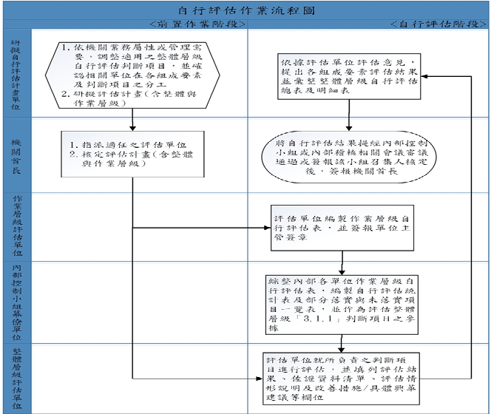
自行評估作業流程

Slide 56
自行評估表
1.作業層級自行評估
各處室-作業層級自行評估表、內部控制制度控制作業自行評估表。
自行評估計畫單位-作業層級自行評估統計表、作業層級自行評估部分落實/未落實項目一覽表。

Slide 57
作業層級自行評估
○○機關作業層級自行評估表
○○年度
評估單位：○○
評估期間：○○年○○月○○日至○○年○○月○○日
評估日期： 年 月 日
本單位職掌業務例行監督及控制作業(包括○○○等○項控制作業)，其自行評估結果如下表：
評估重點 | 評估情形 |  |  |  |  | 部分落實/未落實/不適用情形說明 | 改善措施
 | 落實 | 部分落實 | 未落實 | 不適用 | 其他
一、依據業務性質與時俱進檢討不合時宜之控制作業及作業流程，適度精簡、增刪或修訂，使其更臻具體、明確及可用。
二、針對涉及人民權利義務之主管業務建立適當之檢核、審查、追蹤、管制或考核等管理機制，並落實執行。
三、建立檢討主管法令規定機制，並針對外界意見或執行缺失部分即時檢討相關法令規定。
四、遵循相關法令規定或契約。
五、就主管業務對相關機關或單位善盡監理、督導或輔導等責任。
六、執行內部控制制度之各項控制作業。
. . .
填表人： 複核： 單位主管：

Slide 58
作業層級自行評估
○○機關內部控制制度控制作業自行評估表
○○年度
評估單位：oo課
作業類別(項目)：○○作業
評估期間：○○年○○月○○日至○○年○○月○○日
評估日期： 年 月 日
控 制 重 點 | 評估情形 |  |  |  |  | 改善措施
 | 落實 | 部分落實 | 未落實 | 不適用 | 其他
填表填表人： 複核：

Slide 59
作業層級自行評估表之勾選
「落實」:評估情形全部或大部份「落實」，亦即所有或大部份控制(評估)重點皆己執行。
「部份落實」:評估情形全部或大部份「部份落實」，亦即部份控制(評估)重點未執行，雖屬主觀判斷，惟各課室在判斷時仍需依控制(評估)重點之重要性，採取一致的標準，如百分比。
「未落實」:評估情形全部或大部份「部份落實」，亦即所有或大部份控制(評估)重點皆未執行。
「不適用」:係指評估期間法令規定或作法已修正，但控制重點未及配合修正者。
「其他」:係指評估期間未發生控制重點所規範情形等，致無法評估者。

Slide 60
作業層級自行評估
彙整自行評估統計表
○○機關作業層級自行評估統計表【範例】
○○年度
評估期間：○○年○○月○○日至○○年○○月○○日
評估單位 | 各項評估重點之評估情形
 | 落實 | 部分落實 | 未落實 | 不適用 | 其他
秘書室 | 10
人事處 | 7
. . . | . . . | . . . | . . . | . . . | . . .
總計 | 130(96%) | 5(4%) | 0(0%) | 0(0%) | 0(0%)

Slide 61
作業層級自行評估
彙整部份落實/未落實項目一覽表
○○機關作業層級自行評估部分落實/未落實項目一覽表【範例】
○○年度
評估期間：○○年○○月○○日至○○年○○月○○日
評估單位 | 評估重點 | 部分落實/未落實 情形說明 | 改善措施
資訊處 | 執行內部控制制度之各項控制作業。 | 應用系統上線及變更管理作業於評估期間共發生810筆系統維護申請作業，大多為常態性變更或維護，部分僅由單人維護的小型系統較難滿足資訊安全內部控制職能分工之規範。 | 請各科協調人力相互支援，以落實執行系統維護人員及系統管理人員由不同人員擔任之規範。
. . . | . . . | . . . | . . .
. . . | . . . | . . . | . . .
註：本表由內部控制小組幕僚單位彙整後交由內部稽核單位追蹤後續改善情形。

Slide 62
2.整體層級自行評估
整體層級自行評估明細表-各評估單位應就所負責之判斷項目蒐集足夠之佐證資料，俾作為勾選評估結果、填列佐證資料清單、評估情形說明、改善措施或具體興革建議之依據。
整體層級自行評估總表-由研擬自行評估計畫單位，依據評估單位所提出之評估意見及所發現之內部控制缺失，綜整提出各組成要素之評估結果為「有效」、「部份有效」、「部份有效」。

Slide 63
評估方式
  1.機關首長指派適任之評估單位。
  2.各評估單位應就各判斷項目進行評估，並編製評估明細表。
  3.由研擬自行評估計畫單位參考市頒內部控制監督作業要點規定之內部控制有效程度建議標準，依據評估單位所提出之評估意見及所發現之內部控制缺失，綜整提出各組成要素之評估結果編製整體自行評估總表。

Slide 64
撰寫方式（評估單位）
  針對判斷項目蒐集佐證資料（依評估計畫所訂定之抽核方式蒐集足夠之佐證資料）
  依據佐證資料撰寫評估情形說明及分析，包括評估所發現之內部控制缺失等。
  依據評估情形及判斷標準，勾選評估結果。
  依據評估結果填列針對內部控制應採取及執行之改善措施或有助於內部控制有效運作之具體興革建議。

Slide 65
內部控制之五要素是否有效之判斷標準:
「有效」：判斷項目評估結果全數或大部分為「落實」，且無內部控制缺失或有內部控制缺失惟不影響內部控制目標之達成。
「部分有效」：判斷項目評估結果全數或大部分為「部分落實」，且有內部控制缺失並影響部分內部控制目標之達成。
「少部分有效」：判斷項目評估結果大部分為「未落實」，且有內部控制重大缺失並影響大部分內部控制目標之達成。

Slide 66
○○機關整體層級自行評估明細表【控制環境】
○○年度
評估期間：○○年○○月○○日至○○年○○月○○日
判斷項目 | 評估單位 | 評估結果 | 佐證資料清單 | 評估情形說明 | 改善措施/ 具體興革建議
1.1 遵循公務倫理 型塑廉政文化
1.1.1 機關是否定期傳達公務員廉政倫理規範及其相關規定，如發生違反公務員廉政倫理規範案件，是否依該規範第十九點規定處置？ (參考法令：公務員廉政倫理規範) | 政風室 | 【範例】 ■落實 (已定期傳達公務員廉政倫理規範及其相關規定，且如有涉及違反該規範案件已全數依規定處置) □部分落實 (未定期傳達公務員廉政倫理規範及其相關規定，或僅針對部分涉及違反該規範案件依規定處置) □未落實 (未定期傳達公務員廉政倫理規範及其相關規定，且未針對所有涉及違反該規範案件依規定處置) | 【範例】 1. 受贈財物、飲 宴應酬、請託 關說及其他廉 政倫理事件登 錄表。 2. 定期傳達公務員廉政倫理規範及其相關規定之紀錄。 3. ……… 。 | 【範例】 1. 已定期傳達公務員廉政倫理規範及其相關規定，並針對民眾檢舉本機關同仁違反該規範案件共XX件，皆已依規定進行瞭解查察，其中涉有違失部分經查證屬實者，已移請相關單位或人員依規定懲處並提出檢討改善措施。 2. …… | 【範例】 無

Slide 67
○○機關整體層級自行評估明細表【風險評估】
○○年度
評估期間：○○年○○月○○日至○○年○○月○○日
判斷項目 | 評估單位 | 評估結果 | 佐證資料清單 | 評估情形說明 | 改善措施/ 具體興革建議
2.1 確認施政目標 辨識相關風險
2.1.1 機關是否辨識整體與作業層級目標無法達成之風險，且於相關表 件記錄目標與其相對應之風險項目? （參考法令：行政院所 屬各機關風險管理及 屬各機關風險管理及 危機處理作業基準及 危機處理作業基準及手冊、 行政院函頒 政府 內部控制度設計原 則) | 研考單位 | ■ 落實 (已召開風險辨識會議，並於相關風險登錄表件記錄風險辨識結果) □ 部分落實 (未召開風險辨識會議，或未於相關風險登錄表件記錄風險辨識結果) □ 未落實 (未召開風險辨識會議，亦未於相關風險登錄表件記錄風險辨識結果)

Slide 68
○○機關整體層級自行評估明細表【控制作業】
○○年度
評估期間：○○年○○月○○日至○○年○○月○○日
判斷項目 | 評估單位 | 評估結果 | 佐證資料清單 | 評估情形說明 | 改善措施/ 具體興革建議
3.1落實控制作業 確保有效管控
3.1.1 機關作業層級自行評估統計表是否顯示各項評估重點已落實執行，以利各項作業達成其原訂目標？（參考法令：本府內部控制監督作業要點） | 內部控制專案小組幕僚單位 | □落實 (評估情形全部或大部分為「落實」) □ 部分落實 (評估情形全部或大部分為「部份落實」，或有少部份「未落實」 □未落實 (評估情形全部或大部分為「未落實」)

Slide 69
○○機關整體層級自行評估明細表【資訊與溝通】
○○年度
評估期間：○○年○○月○○日至○○年○○月○○日
判斷項目 | 評估單位 | 評估結果 | 佐證資料清單 | 評估情形說明 | 改善措施/ 具體興革建議
4.1 確保資訊品質 支援管理決策
4.1.1 機關利用資訊系統自動處理業務控管流程或資料勾稽比對之案件，是否定期檢核其資訊系統程式修改及資料存取權限？ （參考法令：本府內部控制監督作業要點） | 資訊單位 | □落實 (已定期檢核資訊系統之程式修改及資料存取權限) □部分落實 (已檢核資訊系統之程式修改及資料存取權限，惟未定期辦理) □未落實 (未檢核資訊系統之程式修改及資料存取權限)

Slide 70
○○機關整體層級自行評估明細表【監督】
○○年度
評估期間：○○年○○月○○日至○○年○○月○○日
判斷項目 | 評估單位 | 評估結果 | 佐證資料清單 | 評估情形說明 | 改善措施/ 具體興革建議
5.1落實監督機制 強化內控制度
5.1.1 機關辦理內部稽核工作，是否依要點規定採下列方式辦理： (1)稽核項目與施政目標之關鍵策略目標及關鍵績效指標具關聯性，或具有其他量化或非量化之績效目標或指標時，是否依該規定第十六點第六款辦理? (2)稽核項目如未具有上開績效目標或指標，是否依該規定就必要項目辦理內部稽核? （參考法令：本府內部控制監督作業要點） | 內部稽核幕僚單位 | □ 落實 (已衡量稽核項目之績效並就實際績效未達衡量基準之項目提出可能提升績效之建議，或經衡量實際績效已達衡量基準；已就每項內部稽核必要項目辦理稽核) □ 部分落實 (已衡量稽核項目之績效，惟未就實際績效未達衡量基準之項目提出可能提升績效之建議；未就部分內部稽核必要項目辦理稽核) □ 未落實 (未衡量稽核項目之績效；未就內部稽核必要項目辦理稽核)

Slide 71
○○機關整體層級自行評估總表
○○年度
評估期間：○○年○○月○○日至○○年○○月○○日
組成要素 | 評估結果
ㄧ、控制環境 | □ 有效 □ 部分有效 □ 少部份有效
二、風險評估 | □ 有效 □ 部分有效 □ 少部份有效
三、控制作業 | □ 有效 □ 部分有效 □ 少部份有效
四、資訊與溝通 | □ 有效 □ 部分有效 □ 少部份有效
五、監督 | □ 有效 □ 部分有效 □ 少部份有效
備 註 | 1. 本機關原任首長○○○因屆齡退休於○年○月○日離職，由新任首長○○○接任。 2. 本機關內部控制小組召集人○○○因任務需要調整職務，由新任機關副首長○○○擔任。 3. 本機關內部控制制度（第○次修正），係配合機關施政目標（組織規程調整或法令變革等），於○年○月○日修訂。 4. ……

Slide 72
自行評估結果之簽報
研擬自行評估計畫單位應彙整各自行評估明細表，並據以編製整體層級自行評估總表，再併同作業層級自行評估統計表及部分落實與未落實項目一覽表。
提經內部控制專案小組會議審議通過或簽陳該專案小組召集人核定後，簽報機關首長。

Slide 73
自行評估結果與外部監督機關評估不符時之處理:
倘作業層級自行評估之評估情形為落實，惟事後經外部監督機關提出與該評估重點有關之內部控制缺失等意見時，該評估單位應針對原評估作業不符情形等，於機關內部控制專案小組或內部稽核相關會議提出檢討報告，並由內部稽核單位追蹤其改善情形。

Slide 74
作業層級自行評估範例
OO區公所OO課訂有二項控制作業，分別為對民間團體捐補助作業及里活動中心申請租借作業，其作業層級自行評估如下。

Slide 75
臺中市○○公所作業層級自行評估表
○○年度
評估單位： ○○課
評估期間：○○年○○月○○日至○○年○○月○○日 評估日期：○年○月○日
本單位職掌業務例行監督及控制作業(包括對民間團體捐補助作業等2項控制作業)，其自行評估結果如下表：
評估重點 | 評估情形 |  |  |  |  | 部分落實/未落實/不適用情形說明 | 改善措施
 | 落實 | 部分落實 | 未落實 | 不適用 | 其他
一、依據業務性質與時俱進檢討不合時宜之控制作業及作業流程，適度精簡、增刪或修訂，使其更臻具體、明確及可用。 |  |  | V |  |  | 評估期間未辦理各項控制作業及作業流程之增刪或修訂 | 定期或不定期辦理滾動式風險評估，再依評估結果檢討各項控制措施，增刪或修訂各項控制作業及作業流程。
二、針對涉及人民權利義務之主管業務建立適當之檢核、審查、追蹤、管制或考核等管理機制，並落實執行。 | V |  |  |  |  | 本課計有…項作業涉及人民權利義務皆建立適當之檢核、審查、追蹤、管制或考核等管理機制(可檢附各項作業流程) | 無。
三、建立檢討主管法令規定機制，並針對外界意見或執行缺失部分即時檢討相關法令規定。 |  |  |  |  | V | 本課無主管法令規定 | 無。

Slide 76
評估重點 | 評估情形 |  |  |  |  | 部分落實/未落實/不適用情形說明 | 改善措施
 | 落實 | 部分落實 | 未落實 | 不適用 | 其他
四、遵循相關法令規定或契約。 | V |  |  |  |  | 本科需遵守…等法令規定，評估期間未發生違反法令之規定。本年度計與外界訂立3個契約，皆依約執行 | 無。
五、就主管業務對相關機關或單位善盡監理、督導或輔導等責任。 |  | Ｖ |  |  |  | 評估期間尚末對捐補助民間團體經費運用情形進行稽核。 | 為稽核捐補助民間團體經費使用情形，擬分別於每年４及９月對１０％捐補助團體進行抽樣稽核。
六、對民間團體捐補助作業。 |  | Ｖ |  |  |  | 檢附控制作業自行評估表
七、里活動中心申請租借作業 | Ｖ |  |  |  |  | 檢附控制作業自行評估表
填表人： 複核： 單位主管：

Slide 77
臺中市○○公所內部控制制度控制作業自行評估表
○○年度
評估單位： ○○課
作業類別(項目)：里活動中心申請租借作業
評估期間：○○年○○月○○日至○○年○○月○○日 評估日期： 年 月 日
控制重點 | 評估情形 |  |  |  |  | 改善措施
 | 落實 | 部分落實 | 未落實 | 不適用 | 其他
1.應備申請文件是否備齊。。 | V
2.申請使用事由是否符合使用管理要點。 | V
3.申請使用時間是否符合使用管理要點。 |  | V |  |  |  | 部份申請租借案件未符管理要點第O點規定於O前辦理租借，擬將申請租借辦法張貼於里辦公處加強宣導外，並加強監督申請案件審核。
4.申請使用場地與收費是否相符。 |  |  |  | V |  | 收費標準己於O年O月O日修訂。
填表人： 複核：

Slide 78
彙整自行評估統計表
臺中市○○區公所作業層級自行評估統計表【範例】
○○年度
評估期間：○○年○○月○○日至○○年○○月○○日
評估單位 | 各項評估重點之評估情形
 | 落實 | 部分落實 | 未落實 | 不適用 | 其他
秘書室 | 10
OO課 | 3 | 2 | 1 |  | 1
. . . | . . . | . . . | . . . | . . . | . . .
總計 | 130(96%) | 5(4%) | 0(0%) | 0(0%) | 0(0%)

Slide 79
彙整部份落實/未落實項目一覽表
臺中市OO區公所作業層級自行評估部分落實/未落實項目一覽表【範例】
○○年度
評估期間：○○年○○月○○日至○○年○○月○○日
評估單位 | 評估重點 | 部分落實/未落實 情形說明 | 改善措施
OO課 | 1.依據業務性質與時俱進檢討不合時宜之控制作業及作業流程，適度精簡、增刪或修訂，使其更臻具體、明確及可用。 2.就主管業務對相關機關或單位善盡監理、督導或輔導等責任。 3.對民間團體捐補助作業。 | 1.評估期間未辦理各項控制作業及作業流程之增刪或修訂。 2.評估期間尚末對捐補助民間團體經費運用情形進行稽核。 3.對民間團體捐補助作業，。。。。。。 | 1.定期或不定期辦理滾動式風險評估，再依評估結果檢討各項控制措施，增刪或修訂各項控制作業及作業流程。 2.為稽核捐補助民間團體經費使用情形，擬分別於每年４及９月對１０％捐補助團體進行抽樣稽核。 3………..
. . | . . | . . | . .
. . . | . . . | . . . | . . .
註：本表由內部控制小組幕僚單位彙整後交由內部稽核單位追蹤後續改善情形。

Slide 80
彙整自行評估結果
彙整單位（內部控制小組幕僚單位）
內部控制制度自行評估結果
層級 | 評估表件（負責單位） | 彙整表件（負責單位）
作業 層級 | (作業層級＋控制作業)自行評估表 （各單位） | 自行評估統計表 部份落實/未落實項目一覽表 （內控小組幕僚單位）
80

Slide 81
外部監督機關評估
各機關辦理自行評估時，審計部臺中市審計處（以下簡稱審計處）年度審核通知或臺中市地方總決算審核報告所列重要審核意見如提出機關內部控制機制未發揮應有效能等意見，應納入自行評估之重要參據。
倘作業層級自行評估之評估情形為落實，惟事後經外部監督機關提出與該評估重點有關之內部控制缺失等意見時，該評估單位應針對原評估作業不符情形等，於機關內部控制專案小組或內部稽核相關會議提出檢討報告，並由內部稽核單位追蹤其改善情形。

Slide 82
範例
臺中市○○區公所整體層級自行評估明細表【控制環境】
○○年度
評估期間：○○年○○月○○日至○○年○○月○○日
判斷項目 | 評估單位 | 評估結果 | 佐證資料清單 | 評估情形說明 | 改善措施/ 具體興革建議
1.1 遵循公務倫理 型塑廉政文化
1.1.1 機關是否定期傳達公務員廉政倫理規範及其相關規定，如發生違反公務員廉政倫理規範案件，是否依該規範第十九點規定處置？ (參考法令：公務員廉政倫理規範) | 政風室 | 【範例】 ■落實 (已定期傳達公務員廉政倫理規範及其相關規定，且如有涉及違反該規範案件已全數依規定處置) □部分落實 (未定期傳達公務員廉政倫理規範及其相關規定，或僅針對部分涉及違反該規範案件依規定處置) □未落實 (未定期傳達公務員廉政倫理規範及其相關規定，且未針對所有涉及違反該規範案件依規定處置) | 【範例】 1. 受贈財物、飲 宴應酬、請託 關說及其他廉 政倫理事件登 錄表。 2. 定期傳達公務員廉政倫理規範及其相關規定之紀錄。 3. ……… 。 | 【範例】 1. 已定期傳達公務員廉政倫理規範及其相關規定，並針對民眾檢舉本機關同仁違反該規範案件共XX件，皆已依規定進行瞭解查察，其中涉有違失部分經查證屬實者，已移請相關單位或人員依規定懲處並提出檢討改善措施。 2. …… | 【範例】 無

Slide 83
範例
臺中市○○區公所整體層級自行評估明細表【風險評估】
○○年度
評估期間：○○年○○月○○日至○○年○○月○○日
判斷項目 | 評估單位 | 評估結果 | 佐證資料清單 | 評估情形說明 | 改善措施/ 具體興革建議
2.1 確認施政目標 辨識相關風險
2.1.1 機關是否辨識整體與作業層級目標無法達成之風險，且於相關表 件記錄目標與其相對應之風險項目 ? （參考法令：行政院所 屬各機關風險管理及 危機處理作業基準及 危機處理作業基準及手冊、 行政院函頒 政府 內部控制度設計原 則) | 研考單位 | ■ 落實 (已召開風險辨識會議，並於相關風險登錄表件記錄風險辨識結果) □ 部分落實 (未召開風險辨識會議，或未於相關風險登錄表件記錄風險辨識結果) □ 未落實 (未召開風險辨識會議，亦未於相關風險登錄表件記錄風險辨識結果) | １O年O月O日內部控制專案小組會議紀綠。 2.風險評估及處理表。 3.內部控制制度2.0版 | 不定期辦理風險評估，辨識整體與作業層級目標無法達成之風險，且於內部控制制度記錄目標與其相對應之風險項目 。 | 無。

Slide 84
範例
臺中市○○區公所整體層級自行評估明細表【控制作業】
○○年度
評估期間：○○年○○月○○日至○○年○○月○○日
判斷項目 | 評估單位 | 評估結果 | 佐證資料清單 | 評估情形說明 | 改善措施/ 具體興革建議
3.1落實控制作業 確保有效管控
3.1.1 機關作業層級自行評估統計表是否顯示各項評估重點已落實執行，以利各項作業達成其原訂目標？（參考法令：本府內部控制監督作業要點） | 內部控制專案小組幕僚單位 | ▄落實 (評估情形全部或大部分為「落實」) □ 部分落實 (評估情形全部或大部分為「部份落實」，或有少部份「未落實」 □未落實 (評估情形全部或大部分為「未落實」) | 作業層級自行評估表及內部控制作業自行評估表。 | 作業層級自行評估統計表顯示比率，落實95%；部份落實2％；未落實1%。 | 各單位職掌業務例行監督及執行控制作業大部份落實，惟依據業務性質與時俱進檢討不合時宜之控制作業及作業流程，適度精簡、增刪或修訂，使其更臻具體、明確及可用之評估重點，有少部份課室未確實執行，建議定期或不定期檢討，並由秘書室彙總調查辦理情形，陳報區長核處。

Slide 85
範例
臺中市○○區公所整體層級自行評估明細表【資訊與溝通】
○○年度
評估期間：○○年○○月○○日至○○年○○月○○日
判斷項目 | 評估單位 | 評估結果 | 佐證資料清單 | 評估情形說明 | 改善措施/ 具體興革建議
4.1 確保資訊品質 支援管理決策
4.1.1 機關利用資訊系統自動處理業務控管流程或資料勾稽比對之案件，是否定期檢核其資訊系統程式修改及資料存取權限？ （參考法令：本府內部控制監督作業要點） | 資訊單位 | □落實 (已定期檢核資訊系統之程式修改及資料存取權限) □部分落實 (已檢核資訊系統之程式修改及資料存取權限，惟未定期辦理) ▄未落實 (未檢核資訊系統之程式修改及資料存取權限) |  | 本所計有民政課使用OO資訊系統；農業課使用OO資訊系統；公建課使用OO資訊系統；會計室使用OO資訊系統，但評估期間未辦理資訊系統程式修改及資料存取權限之檢核。 | 擬請每年至少辦理一次資訊系統程式修改及資料存取權限之檢核。

Slide 86
範例
臺中市○○區公所整體層級自行評估明細表【監督】
○○年度
評估期間：○○年○○月○○日至○○年○○月○○日
判斷項目 | 評估單位 | 評估結果 | 佐證資料清單 | 評估情形說明 | 改善措施/ 具體興革建議
5.1落實監督機制 強化內控制度
5.1.1 機關辦理內部稽核工作，是否依要點規定採下列方式辦理： (1)稽核項目與施政目標之關鍵策略目標及關鍵績效指標具關聯性，或具有其他量化或非量化之績效目標或指標時，是否依該規定第十六點第六款辦理? (2)稽核項目如未具有上開績效目標或指標，是否依該規定就必要項目辦理內部稽核? （參考法令：本府內部控制監督作業要點） | 內部稽核幕僚單位 | ▄ 落實 (已衡量稽核項目之績效並就實際績效未達衡量基準之項目提出可能提升績效之建議，或經衡量實際績效已達衡量基準；已就每項內部稽核必要項目辦理稽核) □ 部分落實 (已衡量稽核項目之績效，惟未就實際績效未達衡量基準之項目提出可能提升績效之建議；未就部分內部稽核必要項目辦理稽核) □ 未落實 (未衡量稽核項目之績效；未就內部稽核必要項目辦理稽核) | 1.105年度內部稽核計畫。 2.內部稽核紀錄。 3.內部稽核報告。 | 1.105年度內部稽核己於O年O月O日辦理完竣,計稽核三項控制作業、OO活動之辦理及台中市104年度審核報告中之OO事項。 2.辦理稽核OO活動，與本所整體目標「成為槳活鄉村」具有關聯性。且稽核活動執行績效時，運用比較分析技巧分析參與人數及經費運用。 | 無。

Slide 87
○○機關整體層級自行評估總表
○○年度
評估期間：○○年○○月○○日至○○年○○月○○日
組成要素 | 評估結果
ㄧ、控制環境 | ■ 有效 □ 部分有效 □ 少部份有效
二、風險評估 | ■ 有效 □ 部分有效 □ 少部份有效
三、控制作業 | ■ 有效 □ 部分有效 □ 少部份有效
四、資訊與溝通 | □ 有效 □ 部分有效 ■ 少部份有效
五、監督 | □ 有效 ■ 部分有效 □ 少部份有效
備 註 | 1. 本機關原任首長○○○因屆齡退休於○年○月○日離職，由新任首長○○○接任。 2. 本機關內部控制小組召集人○○○因任務需要調整職務，由新任機關副首長○○○擔任。 3. 本機關內部控制制度（第○次修正），係配合機關施政目標（組織規程調整或法令變革等），於○年○月○日修訂。 4. ……

Slide 88

結語
有效的內部控制有賴於~
落實風險評估程序
不要流於紙上作業
長官支持全員參與

Slide 89
Thank you
陳玉梅
TEL: 0930072178
Email:g8693012@ebas.gov.tw

